Slide 1
연속형 확률분포
CHAPTER
05

Slide 2
제5장 연속형 확률분포
1. 균일분포
2. 지수분포
3. 감마분포*

Slide 3
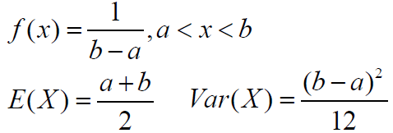
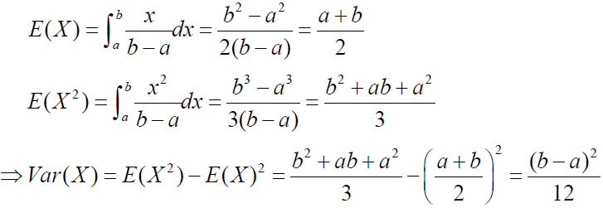
1. 균일분포
[정의 7-1] 균일분포(uniform distribution)
: 유한한 실수 구간 [a, b]에서 동일한 확률로 관측되는 확률변수의 분포
확률밀도함수
기대값과 분산

Slide 4
1. 균일분포
# 균일분포의 R 함수
# 확률밀도함수 (min=a=하한, max=b=상한)
# min, max를 생략하면 [0,1]로 계산함
dunif(x, min = 0, max = 1)
# 누적분포함수 (q=분위수)
punif(q, min = 0, max = 1, lower.tail = TRUE)
# 분위수 (p=누적확률)
qunif(p, min = 0, max = 1, lower.tail = TRUE)
# 균일 확률변수 (n=난수의 개수)
runif(n, min = 0, max = 1)
# Excel 함수 = RANDBETWEEN(min, max) ⇒ 난수 1개만 생성

Slide 5
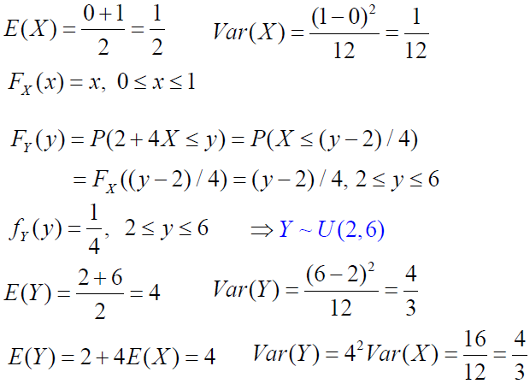
1. 균일분포
[예 7-1] 확률변수 X의 확률분포가 f(x)=1, 0≤x≤1 일 때, X의 기대값과 분산, Y=2+4X라 할 때, Y의 확률분포, 기대값, 분산
X의 기대값과 분산
X의 CDF
Y의 CDF
Y의 pdf
Y의 기대값과 분산
직접 계산

Slide 6

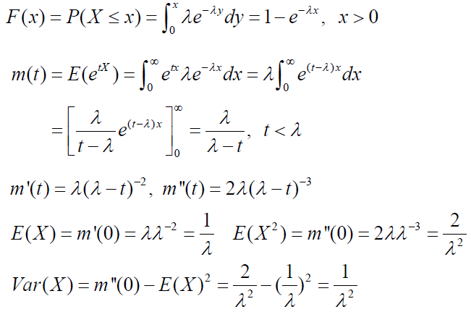
2. 지수분포
[정의 7-2] 지수분포(exponential distribution)
: 확률밀도함수가 지수적으로 감소하는 확률분포
누적분포함수
모멘트생성함수
기대값과 분산

Slide 7
2. 지수분포
# 지수분포의 R 함수
# 확률밀도함수 f(x) (rate=λ), 초기치 (rate = 1)
dexp(x, rate = 1)
# Excel 함수 = EXPON.DIST(x, rate, FALSE)
# 누적분포함수 (q=분위수)
pexp(q, rate = 1, lower.tail = TRUE)
# Excel 함수 = EXPON.DIST(x, rate, TRUE)
# 분위수 (p=누적확률)
qexp(p, rate = 1, lower.tail = TRUE)
# 지수 확률변수 (n=난수의 개수)
rexp(n, rate = 1)

Slide 8
[예 7-2] λ=1,2,3,4,5인 지수분포의 확률밀도함수와 누적분포함수 그래프를 작성하시오.

Slide 9


7.2 지수분포
[정리 7-1] 지수분포의 비기억(memoryless) 특성
[예 7-3] 평균수명이 10년인 지수분포를 따르는 제품을 5년간 고장 없이 사용했을 때, 앞으로 3년 더 고장 없이 작동할 확률?
[예 7-4] 평균수명이 10,000시간인 지수분포를 따르는 시스템에 대하여 90%의 확률로 고장 없이 작동할 시간을 구하시오.
[예 7-5] 지수수명분포를 따르는 시스템에 대하여 10,000시간 까지 작동할 확률이 90%이상 이길 요구한다면, λ는 얼마 이하?

Slide 10
2. 지수분포
[정리 7-1] 지수분포의 비기억(memoryless) 특성
[예 7-3] 평균수명이 10년인 지수분포를 따르는 제품을 5년간 고장 없이 사용했을 때, 앞으로 3년 더 고장 없이 작동할 확률?
[예 7-4] 평균수명이 10,000시간인 지수분포를 따르는 시스템에 대하여 90%의 확률로 고장 없이 작동할 시간을 구하시오.
[예 7-5] 지수수명분포를 따르는 시스템에 대하여 10,000시간 까지 작동할 확률이 90%이상 이길 요구한다면, λ는 얼마 이하?

Slide 11

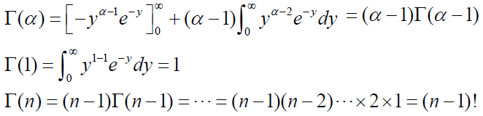

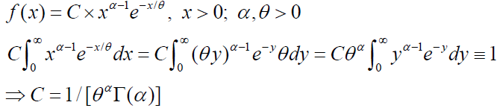
3. 감마분포*
[정의 7-3] 감마함수(gamma function)
[정의 7-4] 감마분포(gamma distribution)

Slide 12
3. 감마분포*
# 감마분포 R 함수
# 확률밀도함수 f(x) (shape=, rate=와 scale= 중 하나만 입력)
# 초기치 (rate = 1, scale = 1/rate)
dgamma(x, shape, (rate), scale)
# Excel 함수 = GAMMA.DIST(x, shape, scale, FALSE)
# 누적분포함수 F(x)
pgamma(x, shape, (rate), scale, lower.tail = TRUE)
# Excel 함수 = GAMMA.DIST(x, shape, scale, TRUE)
# 분위수 (p=누적확률)
qgamma(p, shape, (rate), scale, lower.tail = TRUE)
# Excel 함수 = GAMMA.INV(p, shape, scale)
# 감마 확률변수 (n=난수의 개수)
rgamma(n, shape, (rate), scale)
# Excel 함수 = GAMMA.INV(RAND( ), shape, scale) ⇒ 난수 1개 생성

Slide 13
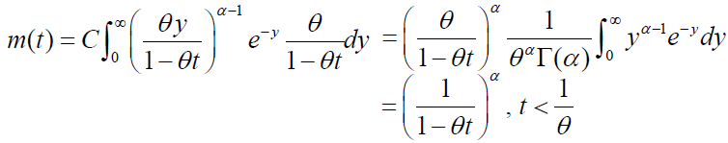
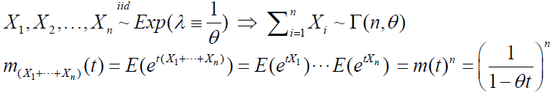
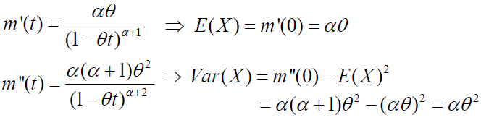
3. 감마분포*
모멘트생성함수
[정리 7-2] 감마분포와 지수분포의 관계
기대값과 분산

Slide 14
[예 7-6] θ=1일 때, α=0.5, 1, 2, 3인 감마분포의 확률밀도함수와 누적분포함수 그래프를 작성하시오.

Slide 15
[예 7-7] α=2일 때, θ=1, 2, 3, 4인 감마분포의 확률밀도함수와 누적분포함수 그래프를 작성하시오.

Slide 16
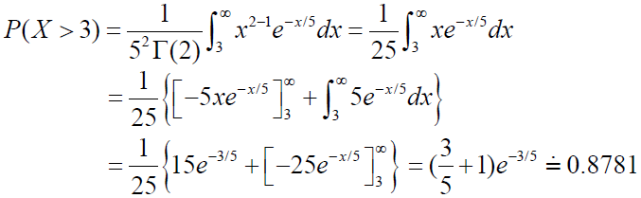

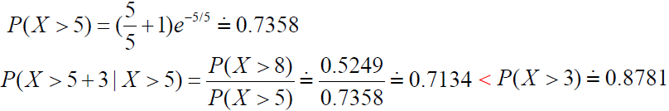
3. 감마분포*
[예 7-8] 어떤 전동안마기의 수명이 평균 10년, 분산 50인 감마분포를 따를 때, 다음을 구하시오.
(1) 이 전동안마기가 3년간 고장 없이 작동할 확률
(2) 이 전동안마기가 8년간 고장 없이 작동할 확률
(3) 5년간 고장이 없었을 때, 앞으로 3년 더 고장 없이 작동할 확률

Slide 17
[예 7-9] 어떤 제품의 수명이 α=5, θ=2인 감마분포를 따를 때,
(1) 이 제품이 x년간 고장 없이 작동할 확률 (2) 각각 5, 10, 15년간 고장이 없었을 때, 앞으로 x년 더 고장 없이 작동할 확률

